Slide 1
Autenticação de Mensagens
MAC é acrônimo de Message Authentication Code

Slide 2
Autenticação de Mensagens
É um procedimento usado para verificar a integridade de uma mensagem e garantir que a identidade afirmada pelo emissor (autenticidade) é válida.

Slide 3
Autenticação de Mensagens
MAC pode ser baseado numa função Hash H.
HMAC = Hash Message Authentication Code
Code = Checksum (soma de verificação)
MAC é uma maneira de detectar as alterações nos dados ou na soma dos dados.
Para detectar alterações pode estar baseado numa cifra simétrica de bloco ou de fluxo ou numa função Hash.

Slide 4
Autenticação de Mensagens
A criptografia simétrica oferece autenticação entre os que compartilham a chave secreta. Por que ???
Duas técnicas criptográficas para autenticação de mensagem são:
  Código de Autenticação de Mensagem (MAC) – usa uma chave K
  Funções Hash – não usa chave

Slide 5
Duas classes de funções
Criptografia de mensagem
Código de Autenticação de Mensagem

Slide 6
Criptografia de mensagem
  O texto cifrado da mensagem inteira serve como seu autenticador.
  Por si só oferece uma medida de autenticação.
  Difere para esquemas de criptografia simétrica e criptografia de chave pública.

Slide 7
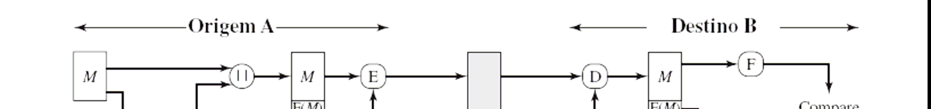
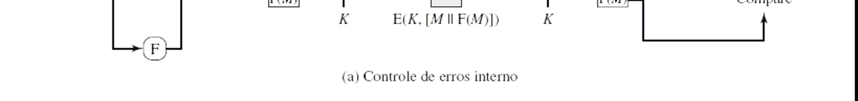
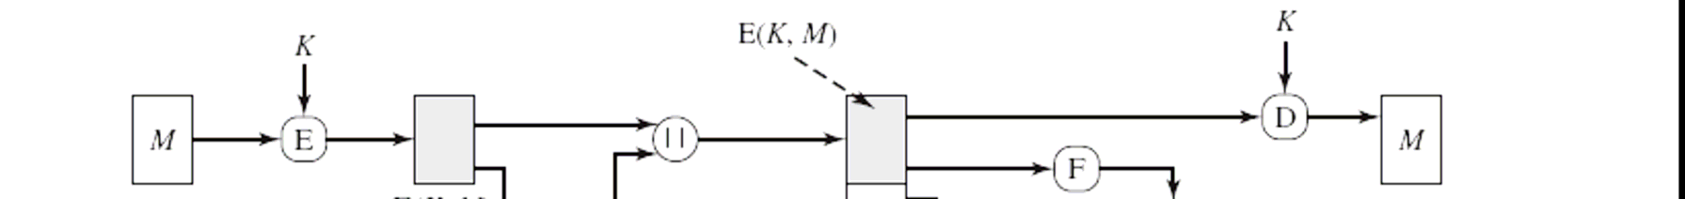

Criptografia de mensagem

Slide 8
Criptografia de mensagem
Ver Tabela 11.1 fornecida em aula.
Consequências de confidencialidade e autenticação de mensagens.

Slide 9
Código de Autenticação de Mensagem
  Uma técnica de autenticação de baixo custo.
  Uma função da mensagem de qualquer tamanho e, de uma chave secreta que produz um valor de tamanho fixo, que serve como autenticador.
  MAC = Message Authentication Code

Slide 10
Código de Autenticação de Mensagem
Um MAC, também conhecido como “soma de verificação (checksum) criptográfica” é gerado por uma função C na forma:
MAC = C(K,M)
M é uma mensagem de comprimento variável.
K é uma chave secreta compartilhada entre o emissor o receptor.
C(K,M) é um autenticador de comprimento fixo.

Slide 11
Códigos de autenticação de mensagem
O MAC é anexado à mensagem na origem em um momento em que a mensagem é suposta ser correta.
O receptor autentica essa mensagem, recalculando o MAC.

Slide 12
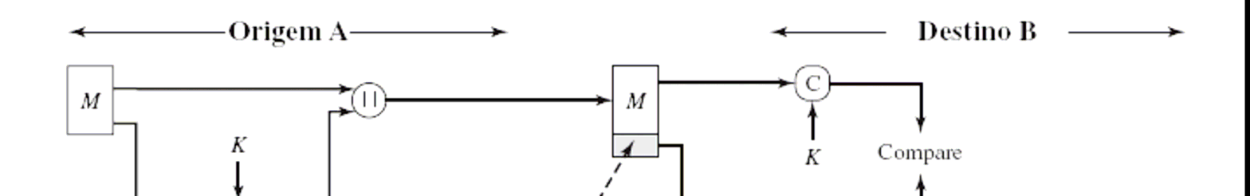
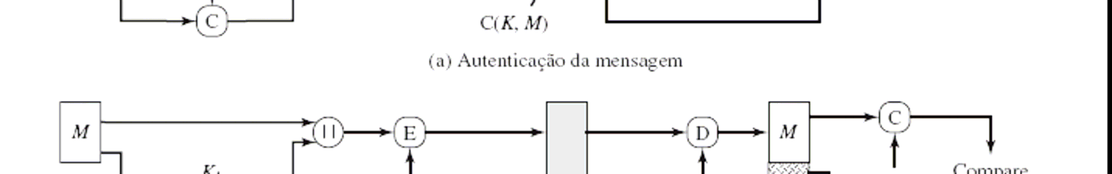
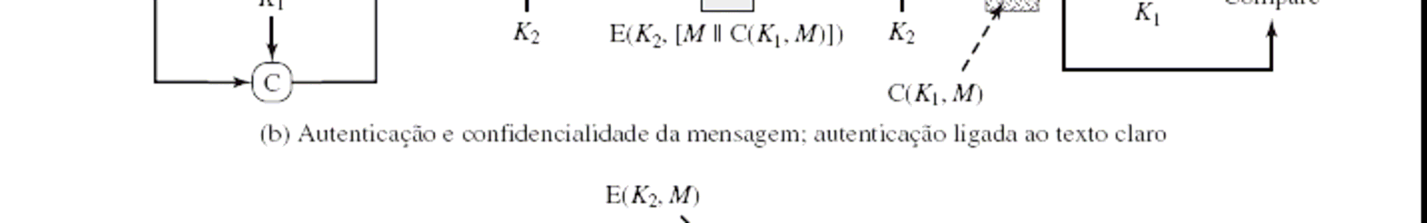
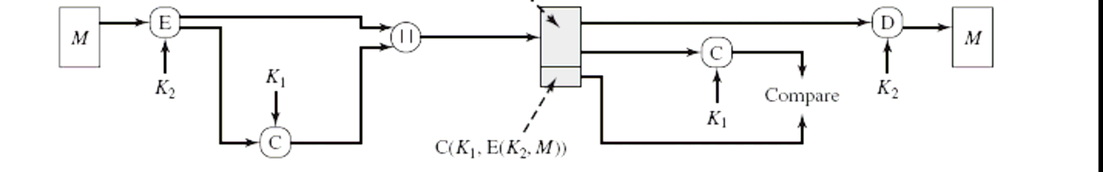

Slide 13
Implicações de
Confidencialidade e Autenticação
Ver a Tabela 11.2 - Usos básicos do Código de Autenticação de Mensagens
Fornecida em aula.

Slide 14
Função Hash
Uma variante do Código de Autenticação de Mensagem. Não usa uma chave K.
Aceita uma mensagem M de comprimento variável como entrada. É função de todos os bits de M.
Produz uma saída de comprimento fixo, conhecida como código de hash H(M).

Slide 15
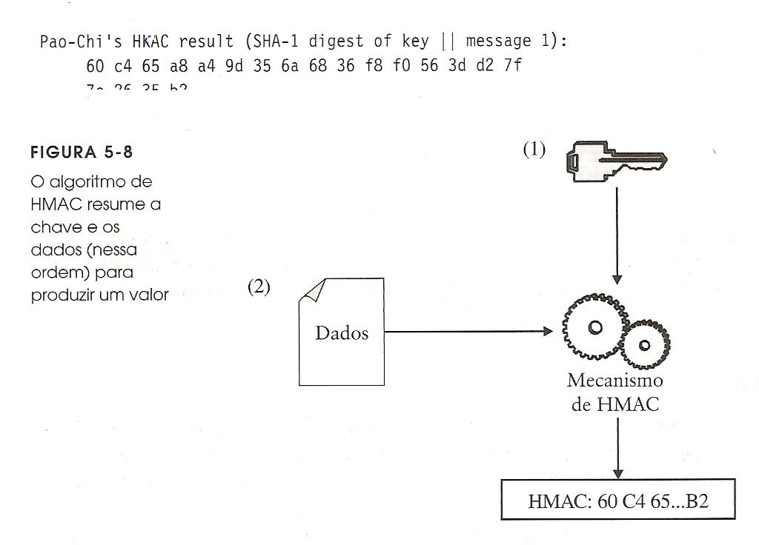
HMAC

Slide 16
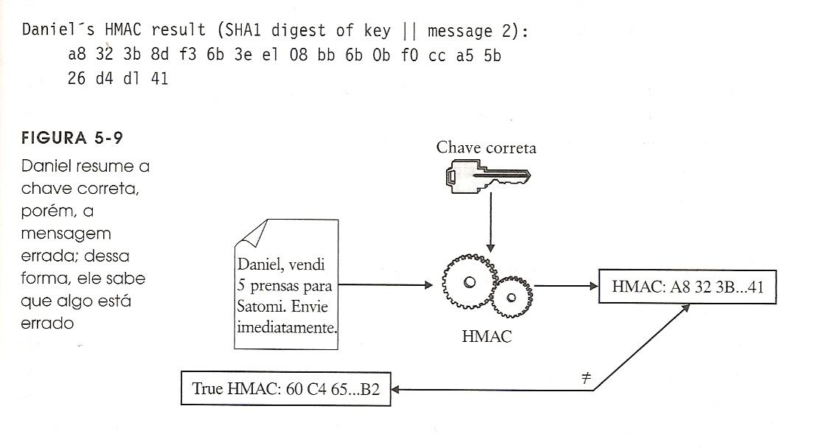
HMAC

Slide 17
MAC
Para detectar alterações nos dados (integridade dos dados), um MAC pode estar baseado em um resumo (Hash), uma cifra de bloco ou uma cifra de fluxo.
Vejamos MAC baseado em Hash
(HMAC – Hash Message Authentication Code).

Slide 18
HMAC
Para detectar alterações nos dados, HMAC utiliza uma chave.
Um algoritmo de HMAC resume uma chave e mais os dados (chave concatenada com os dados).

Slide 19
HMAC
Uma técnica de verificação de integridade de mensagens, de baixo custo, baseada sobre uma chave secreta compartilhada, ...
... que tem segurança adequada para vários propósitos é esquematizada como segue:

Slide 20
HMAC
Duas partes compartilham uma chave secreta.
E então, fazem um hash da chave junto com a mensagem, nesta ordem.
O HMAC depende da mensagem e da chave, dessa forma um invasor teria de saber qual é a chave é para alterar a mensagem.

Slide 21
HMAC
Suponha que Pao-Chi envie uma mensagem ao Daniel.
Pao-Chi utiliza uma HMAC de modo que Daniel possa verificar se os dados não foram alterados.
Os dois concordam com uma chave k.

Slide 22
HMAC
Pao-Chi utiliza uma função Hash para fazer um resumo da chave concatenada com a mensagem, como um fragmento de dados único.
Mensagem original:
Daniel, I sold 4 presses to Satomi. Ship immediately.

Slide 23
HMAC
O algoritmo de HMAC resume a chave k de n bits concatenada com a mensagem original.
Resumo SHA-1, por exemplo:
60 c4 65 a8 a4 9d 35 6a 68 36 f8 f0 56 3d d2 7f 7e 26 35 b2

Slide 24
HMAC

Slide 25
HMAC
Agora Pao-Chi envia ao Daniel a mensagem original junto com o resultado da HMAC.
Suponha que Satomi intercepte a transmissão e mude a mensagem original, tentando fazer com que Daniel despache 5 prensas, ao invés de 4, substituindo a mensagem original de Pao-Chi.

Slide 26
HMAC
Depois de substituir a mensagem, ela a envia a nova mensagem modificada e o HMAC da primeira, ao Daniel.
Se Satomi não conseguiu substituir o resultado da HMAC, Daniel resumiria a chave e a mensagem fraudulenta e teria o seguinte, na Figura 5.9.

Slide 27
HMAC

Slide 28
HMAC
A mensagem resumida (resultado HMAC) não é a mesma do Pao-Chi (Daniel sabe que Pao-Chi tem uma HMAC, pois isso é parte da mensagem).
Daniel sabe que o que Pao-Chi resumiu e o que ele resumiu não são a mesma coisa.
Talvez a chave ou a mensagem real ou talvez até o valor de HMAC, tenha sido alterado.

Slide 29
HMAC
Outra possibilidade é Satomi substituir a mensagem de 5 prensas por outra de 6 prensas:
Daniel, I sold 6 presses to Satomi. Ship immediately.
Resumo SHA-1:
66 05 40 8c 24 6e 05 f8 00 20 f4 72 14 08 be 22 53 b2 eb d2

Slide 30
HMAC
Mas, então, Satomi deveria alterar o HMAC, mas não pode, pois tem de descobrir qual valor de HMAC deveria ser o correto.
Se Satomi substituisse esse resumo, Daniel ainda saberia que algo está errado. Ele não está resumindo a mensagem, mas sim, a chave e a mensagem.

Slide 31
Verificando a integridade com MAC
1. A gera uma chave aleatória K e a distribui usando canais seguros para uma ou mais entidades, que precisam autenticar (verificar a integridade) mensagens recebidas de A.

Slide 32
Verificando a integridade com MAC
2. Para qualquer documento M que A deseje enviar, A concatena M com K, computa o resumo (digest) h = H(M+K) , enviando o documento “assinado” [ M ]_{k} = h, M para uma entidade desejando verificar os dados M.

Slide 33
Verificando a integridade com MAC
O resumo h é um MAC (representa M+K). K não será comprometido pela revelação de h, visto que a função h tem seu valor totalmente obscuro.
3. O receptor, B, concatena a chave secreta compartilhada, K, com o documento M e computa o resumo h’ = h(M+K). A integridade de M é verificada se h = h’.

Slide 34
Verificando a integridade com MAC

Slide 35
Verificando a integridade com MAC
O método padece de desvantagens, mas tem uma performance vantajosa porque não envolve nenhuma criptografia.
Resumos de mensagens são 3-10 vezes mais rápidas que criptografia simétrica.

Slide 36
Verificando a integridade com MAC
TLS (que substituirá o SSL) suporta o esquema de MAC explicado aqui.
Millicent Electronic Cash Protocol suporta esse esquema de MAC (www.cdk4.net/security), onde é importante ter o custo de processamento baixo para transações de valor baixo.

Slide 37
Falhas de HMAC
HMAC parece servir como uma assinatura:
Daniel pode saber que os dados vieram de Pao-Chi e que ninguém mexeu neles durante o trânsito ? SIM.
Mas HMAC tem algumas falhas.
Primeira falha é a afirmação: “Daniel pode saber que os dados vieram de Pao-Chi”

Slide 38
Falhas de HMAC
Talvez Daniel possa saber que veio de Pao-Chi, mas uma outra pessoa também poderia saber ?
Para verificar que os dados vieram de Pao-Chi, o destinatário deve saber qual é a chave para criar o resumo HMAC apropriado.

Slide 39
Falhas de HMAC
Daniel (o destinatário) sabe a chave secreta compartilhada, mas ninguém mais sabe.
Daniel poderia escrever uma mensagem falsa (passando o número de prensas para 8) e criar a HMAC correta.

Slide 40
Falhas de HMAC
Do ponto de vista de uma outra pessoa qualquer, que receba a mensagem (o contrato) (desde que ela tem a chave compartilhada que foi revelada a ela), ... ...

Slide 41
Falhas de HMAC
... ... a mensagem poderá ter vindo de Pao-Chi ou de Daniel (ela não poderá saber, com certeza, de quem ela recebeu a mensagem (o contrato): de Pao-Chi ou de Daniel ?
Ninguém mais poderia saber com certeza quem a “assinou’’.

Slide 42
Falhas de HMAC
A segunda desvantagem de HMAC é que para uma outra pessoa, além de Pao-Chi ou do Daniel, verificar a “assinatura”, os correspondentes devem revelar a chave secreta.

Slide 43
Falhas de HMAC
Agora, esse terceiro tem acesso à chave e também pode criar mensagens que parecem genuínas.
Ou seja, a mensagem (o contrato) pode ser falsificada, por Daniel ou por essa terceira pessoa.

Slide 44
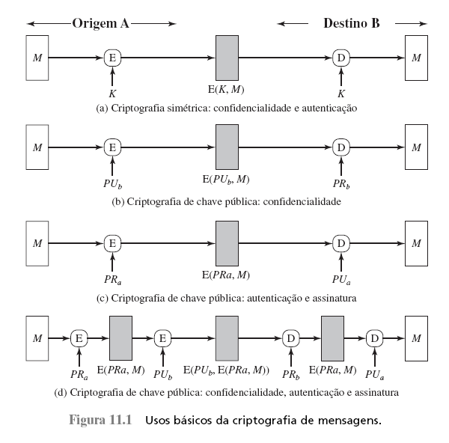
Criptografia de mensagem

